Slide 1
Padinski procesi kao prirodni rizici
Doc.dr.sc. Ivan Martinić

Slide 2
https://docs.google.com/spreadsheets/d/1PTs7x8-5Yjz7v6hW1HUlumkE0rgj9H6n/edit?gid=1797985831#gid=1797985831

Slide 3
Što su padinski procesi
Vrste padinskih procesa
Opasnost i rizik od padinskih procesa
Smanjivanje rizika od padinskih procesa

Slide 4
Što su Padinski procesi?
geomorfološki procesi koji se odvijaju na padinama pod utjecajem gravitacije, pri čemu dolazi do pokretanja, premještanja i taloženja stijenskog ili zemljanog materijala
Glavni pokretač je gravitacijska sila, ali je također važna i uloga vode!
prisutnost vode povećava masu na padini
Voda ispire i pokreće materijal na padini
voda prodire u tlo/sediment i povećava nestabilnost padine (smanjuje kut zadržavanja materijala)
voda se veže na struktru nekih minerala i uzrokuje njihovu ekspanziju (glina)
povećanje hidrostatskog tlaka
likvefakcija
otapanje pojedinih materijala…

Slide 5
Što su Padinski procesi?
Okidač mogu biti i vibracije:
antropogene (npr. promet, eksplozije…)
prirodne (npr. potres, vulkanizam…)

Slide 6
Što su Padinski procesi?
Tab. 1: Vrste padinskih procesa
Sporije
Vrsta procesa | Opis
Puzanje (creep) | Vrlo sporo, gotovo neprimjetno pomicanje tla niz padinu.
Kliženje (sliding) | Gibanje mase po kliznoj plohi, često nakon natapanja tla.
Odronjavanje (falling, toppling) | Odvajanje i padanje blokova stijene niz strmu padinu.
Tečenje (flowing) | Kretanje zasićenog materijala (blata, pijeska, šljunka) niz padinu u obliku toka.
Stijenske lavine (rock avalanches) | Masivni, vrlo brzi i katastrofalni pokreti golemih masa stijene niz padinu.
Mješoviti procesi | Kombinacija više mehanizama (npr. odron prelazi u blatnu bujicu)
Brže

Slide 7
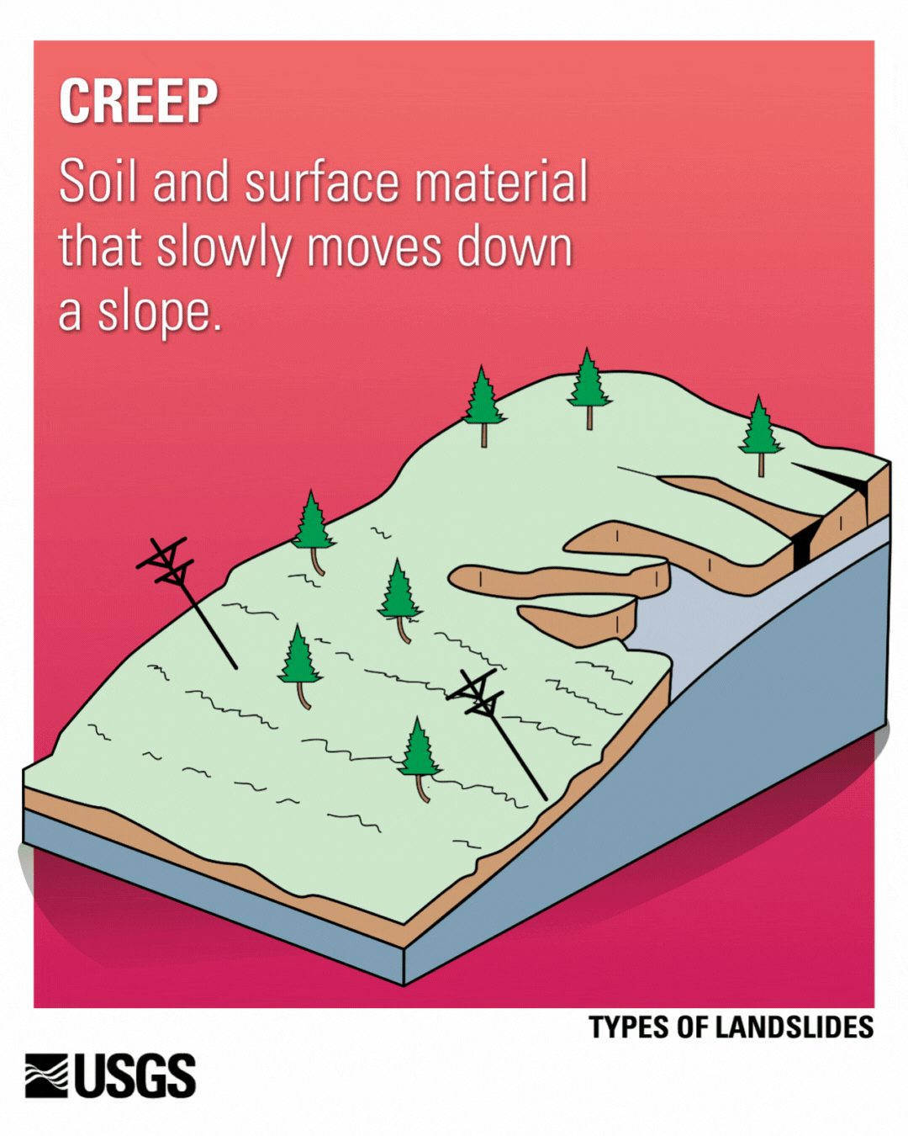
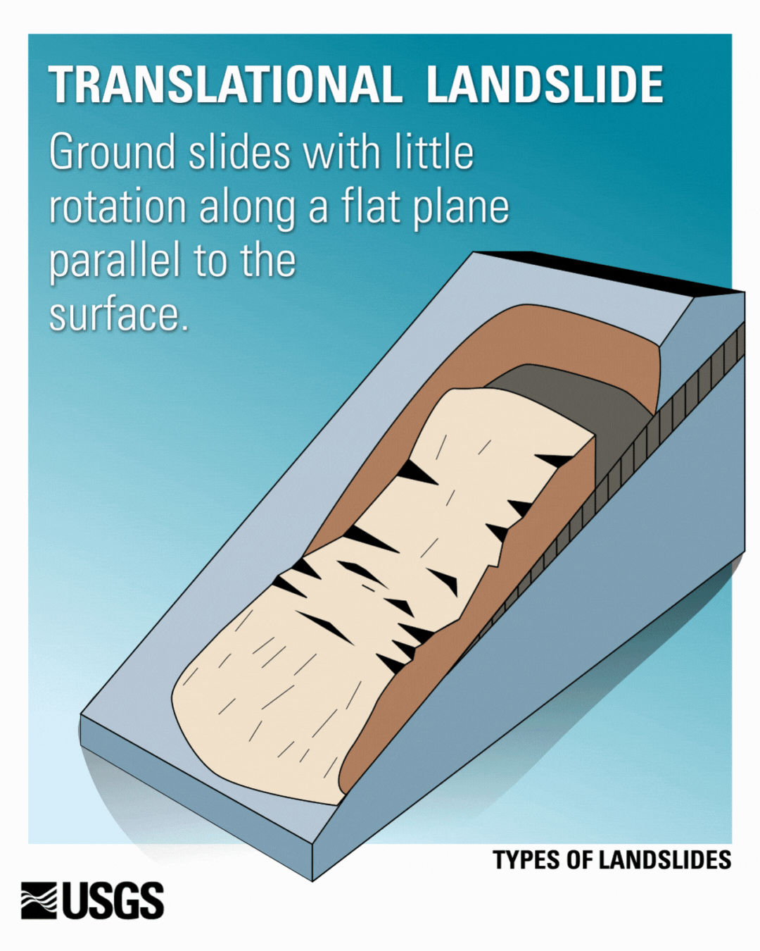
Vrste padinskih procesa
Puzanje
Kliženje

Slide 8
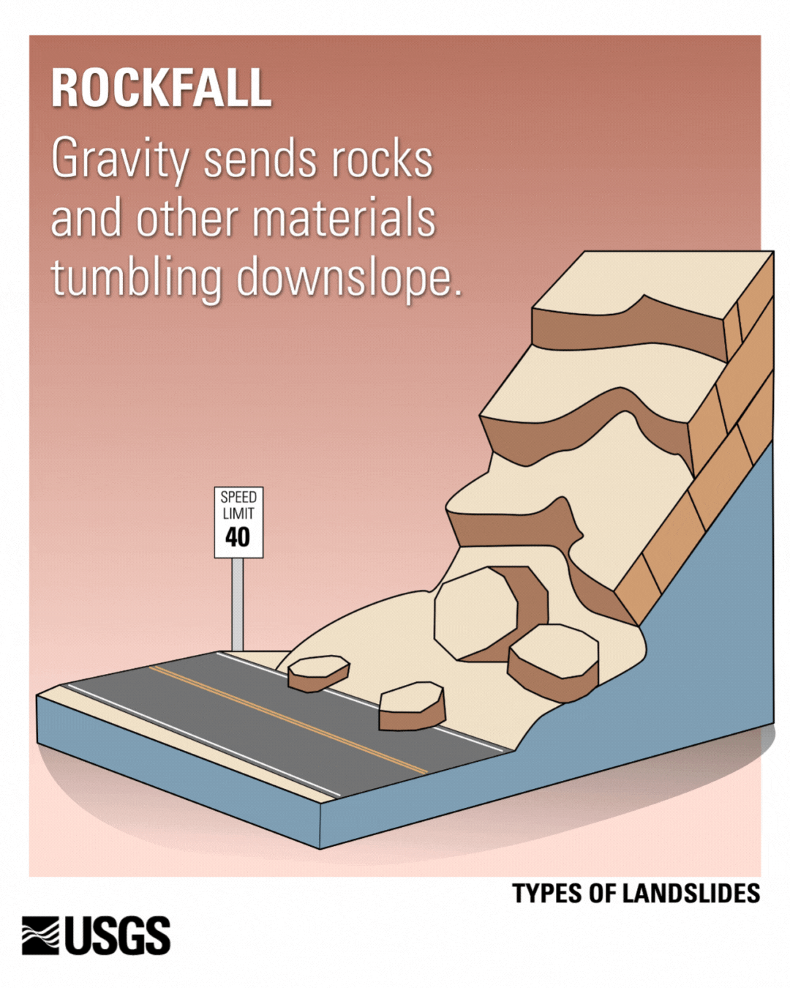
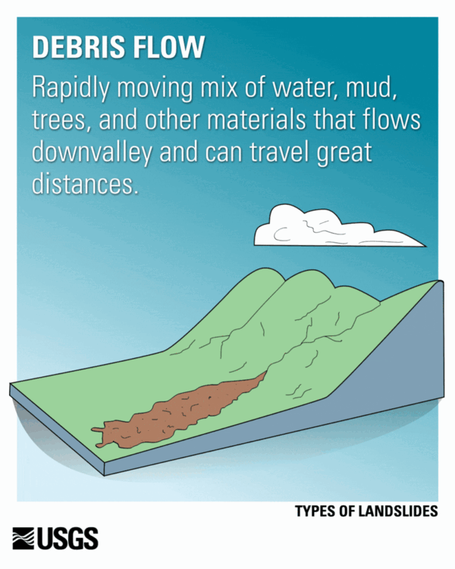
Vrste padinskih procesa
Odronjavanje
Tečenje

Slide 9
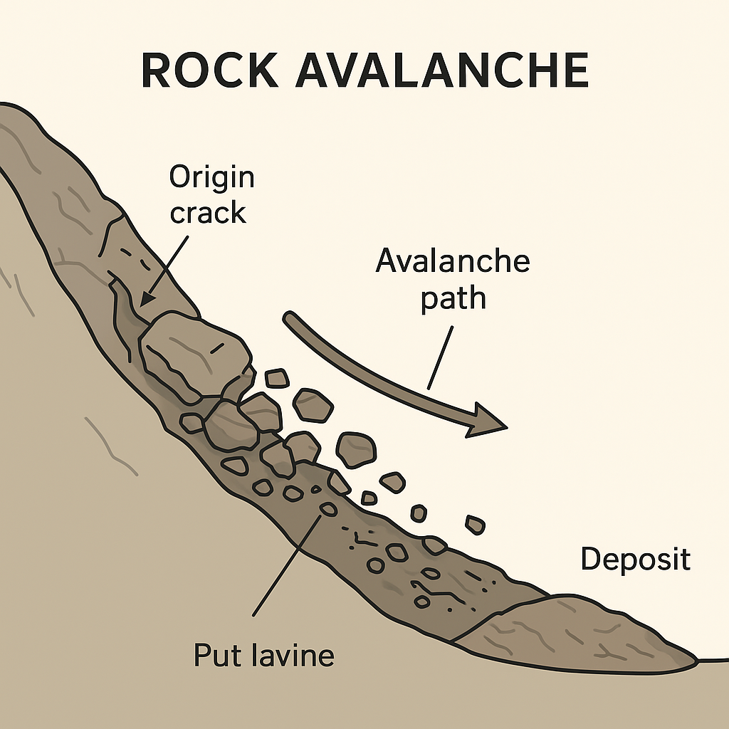
Vrste Padinskih procesa
Stijenske lavine
P

Slide 10
Važniji događaji u povijesti
Godina | Lokacija | Broj žrtava
1920. | Haiyuan County, Kina | ~200,000
1999. | Vargas, Venecuela | ~30,000
1949. | Khait, Tadžikistan | ~28,000
1985. | Armero, Kolumbija | 20,000–23,000
1970. | Yungay, Peru | ~22,000
1933. | Diexi, Kina | ~9,300
2013. | Sjeverna Indija | 5,700–6,054
1941. | Huaraz, Peru | ~5,000
1962. | Ranrahirca, Peru | ~4,500

Slide 11
Važniji događaji u povijesti
Europa? - https://www.youtube.com/watch?v=l1zZVGoKJO4
Hrvatska? - https://www.youtube.com/watch?v=ozPdClGKfGo

Slide 12
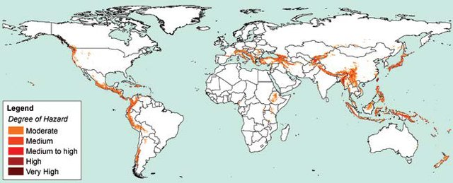
Rizik od padinskih procesa
Sl. 1: Karta opasnosti od padinskih procesa
Izvor: Moretti S, Cigna F (2012) Perspectives concerning satellite EO andgeohazard risk management: landslide hazards. In: Proceedingsof Bally PH (ed) Scientific and technical memorandum of theinternational forum on satellite EO and geohazards, pp 21–23. May 2012, Santorini Greece.

Slide 13
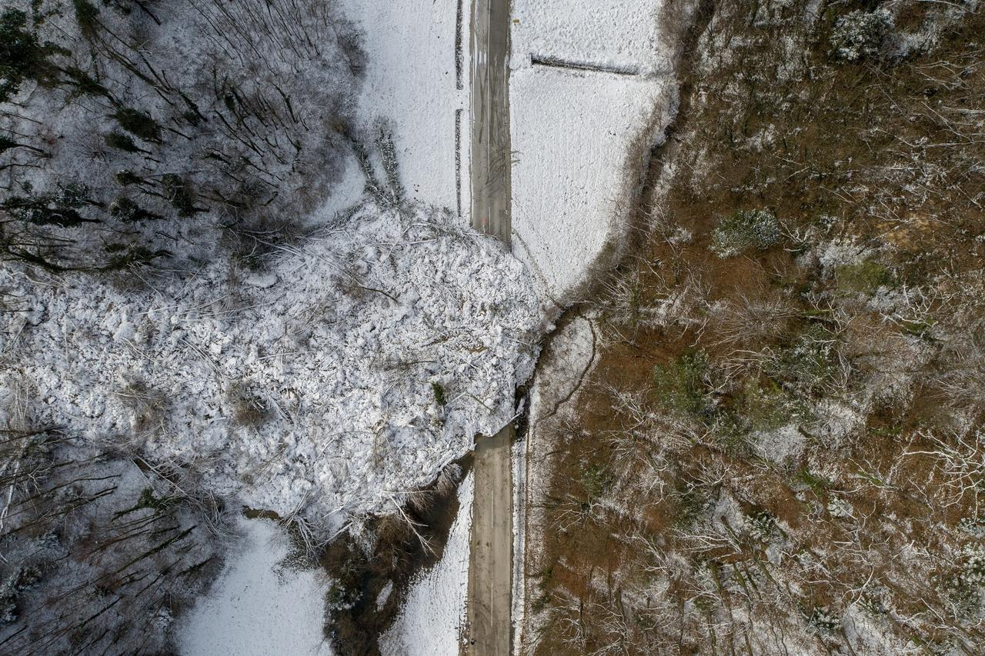
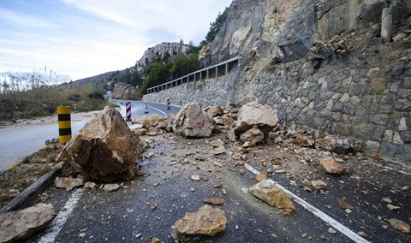
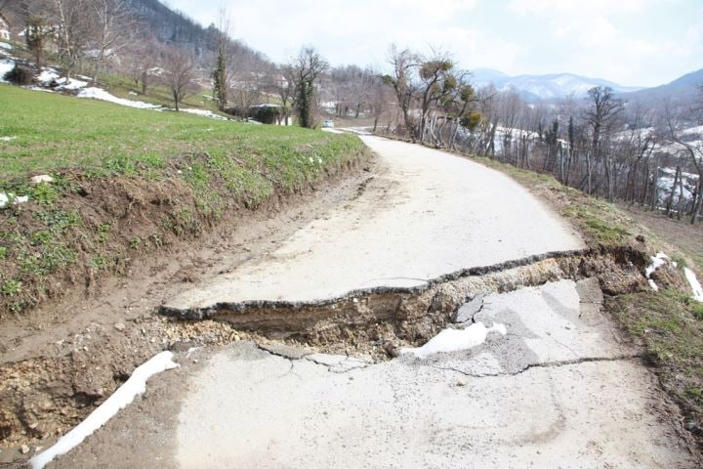
Rizik od padinskih procesa
Primarni učinci:
Premještanje tla i stijenskog materijala
Akumulacija materijala i zatrpavanje
Promjena morfologije padine (unazadna erozija)
Gubitak ljudskih života i ozljede (zatrpavanje, urušavanje objekata)
Uništenje ili oštećenje infrastrukture (kuće, ceste, mostovi, željeznice, dalekovodi)
Uništavanje vegetacije i poljoprivrednih površina.

Slide 14
Rizik od padinskih procesa
Sekundarni učinci:
Poplave zbog blokiranja vodotoka (klizišta ili odroni često stvaraju brane → jezera → rizik od iznenadnog probijanja) → TSUNAMI! https://www.youtube.com/watch?v=NOmG5rI0tKY
Potresi izazvani premještenim materijalom (rijetko, ali mogući mali lokalni potresi)
Onečišćenje okoliša (odronjeni materijal može nositi zagađivače, posebno kod industrijskih klizišta) (može biti i tercijarni učinak u slučaju dugotrajnih onečišćenja)
Privremena izolacija naselja i prometnica (prekidi prometa, otežana opskrba)

Slide 15
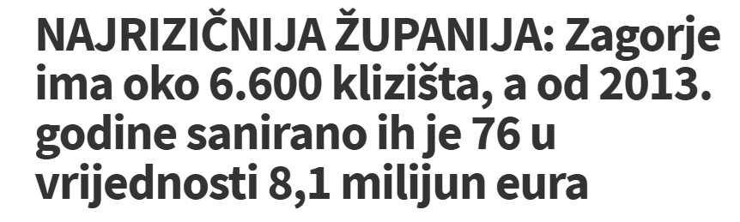
Rizik od padinskih procesa
Tercijarni učinci:
Dugoročni gubitak poljoprivrednog zemljišta i prostora za gradnju
Pad tržišne vrijednosti nekretnina u pogođenim područjima
Ekonomski gubici (troškovi obnove infrastrukture, preseljenja, sanacije klizišta)
Psihološke posljedice na stanovništvo (nesigurnost, stres, migracije)
Promjene u planiranju prostora i korištenju zemljišta (zabrana gradnje, premještanje naselja)
Trajne promjene reljefa i vodotoka

Slide 16
Rizik od padinskih procesa
Predviđanje i procjena rizika → geomorfološka (!!!), geološka i pedološka istraživanja:
Mogu pokazati koliko je neka padina ili materijal podložan padinskim procesima i u kojoj mjeri
Praćenje poznatih padina s opašnošću od padinskih procesa
Rekonstrukcija prošlih događaja
Izrada inventara klizišta
Izrada karata opasnosti i karata rizika od padinskih procesa
Odgovorno planiranje i upravljanje prostorom! – prvi korak u smanjenju rizika!

Slide 17
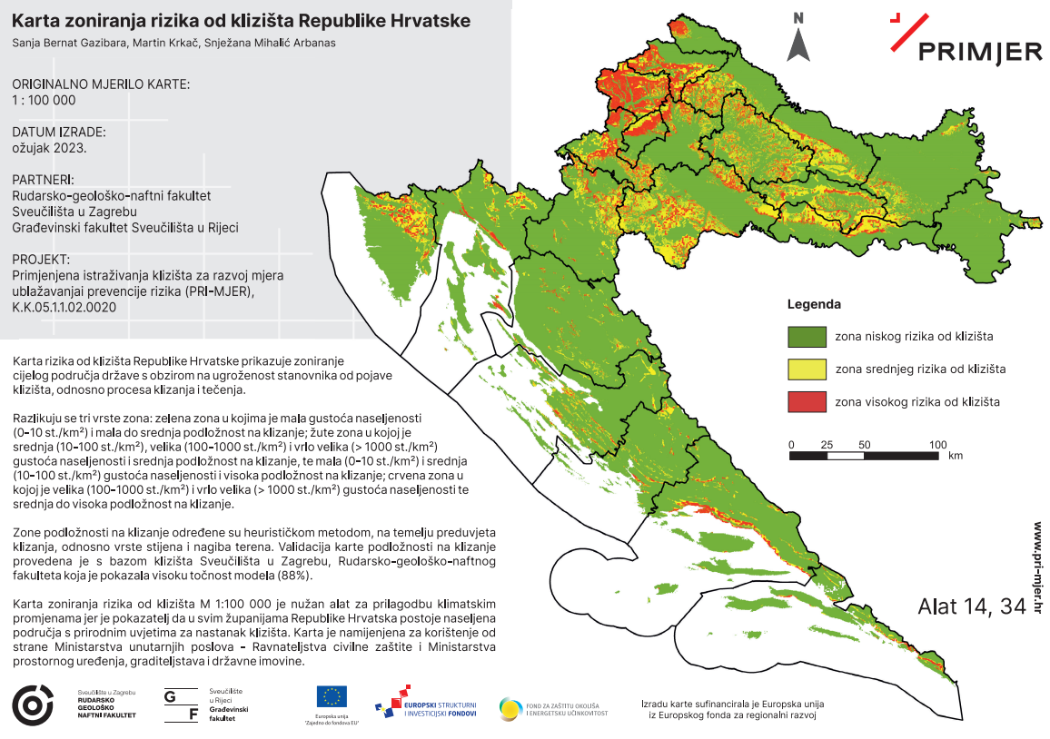

Slide 18
Smanjivanje rizika
Odgovorno planiranje u upravljanje prostorom
Geotehničke mjere ublažavanja
Sustav ranog upozoravanja
Mjere odvodnje vode
Potporne i stabilizacijske konstrukcije (npr. gabionski zidovi)
Smanjivanje nagiba i promjena morfologije padine (npr. berma)
Zaštita od odrona (npr. čelične mreže)
Biotehničke mjere (sadnja vegetacije)

Slide 19
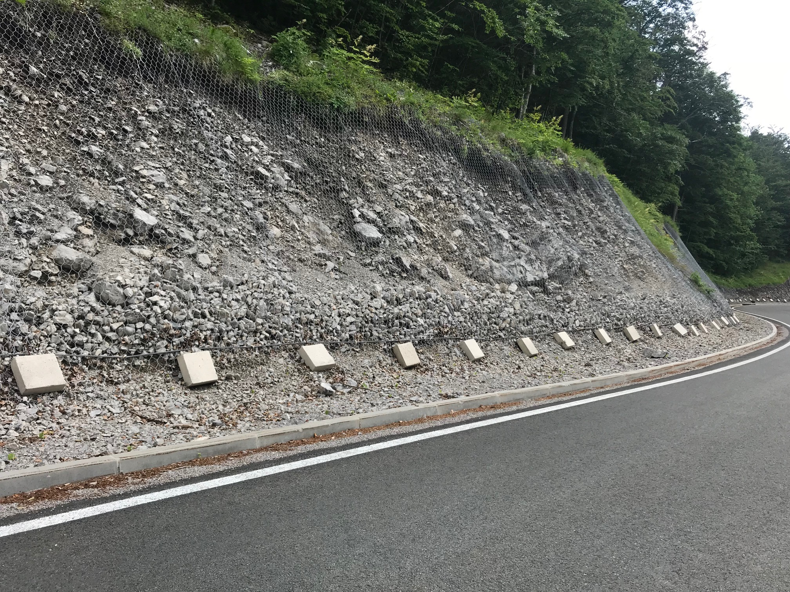
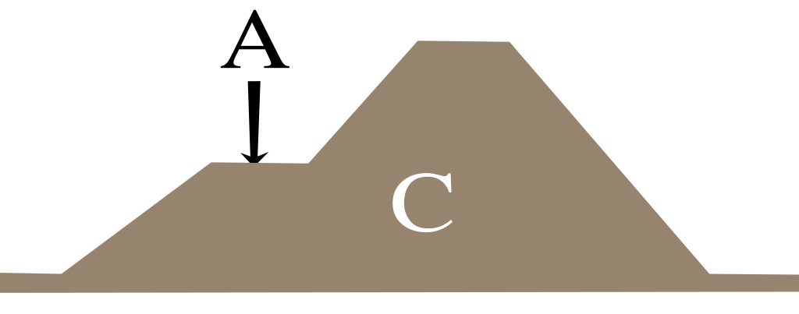
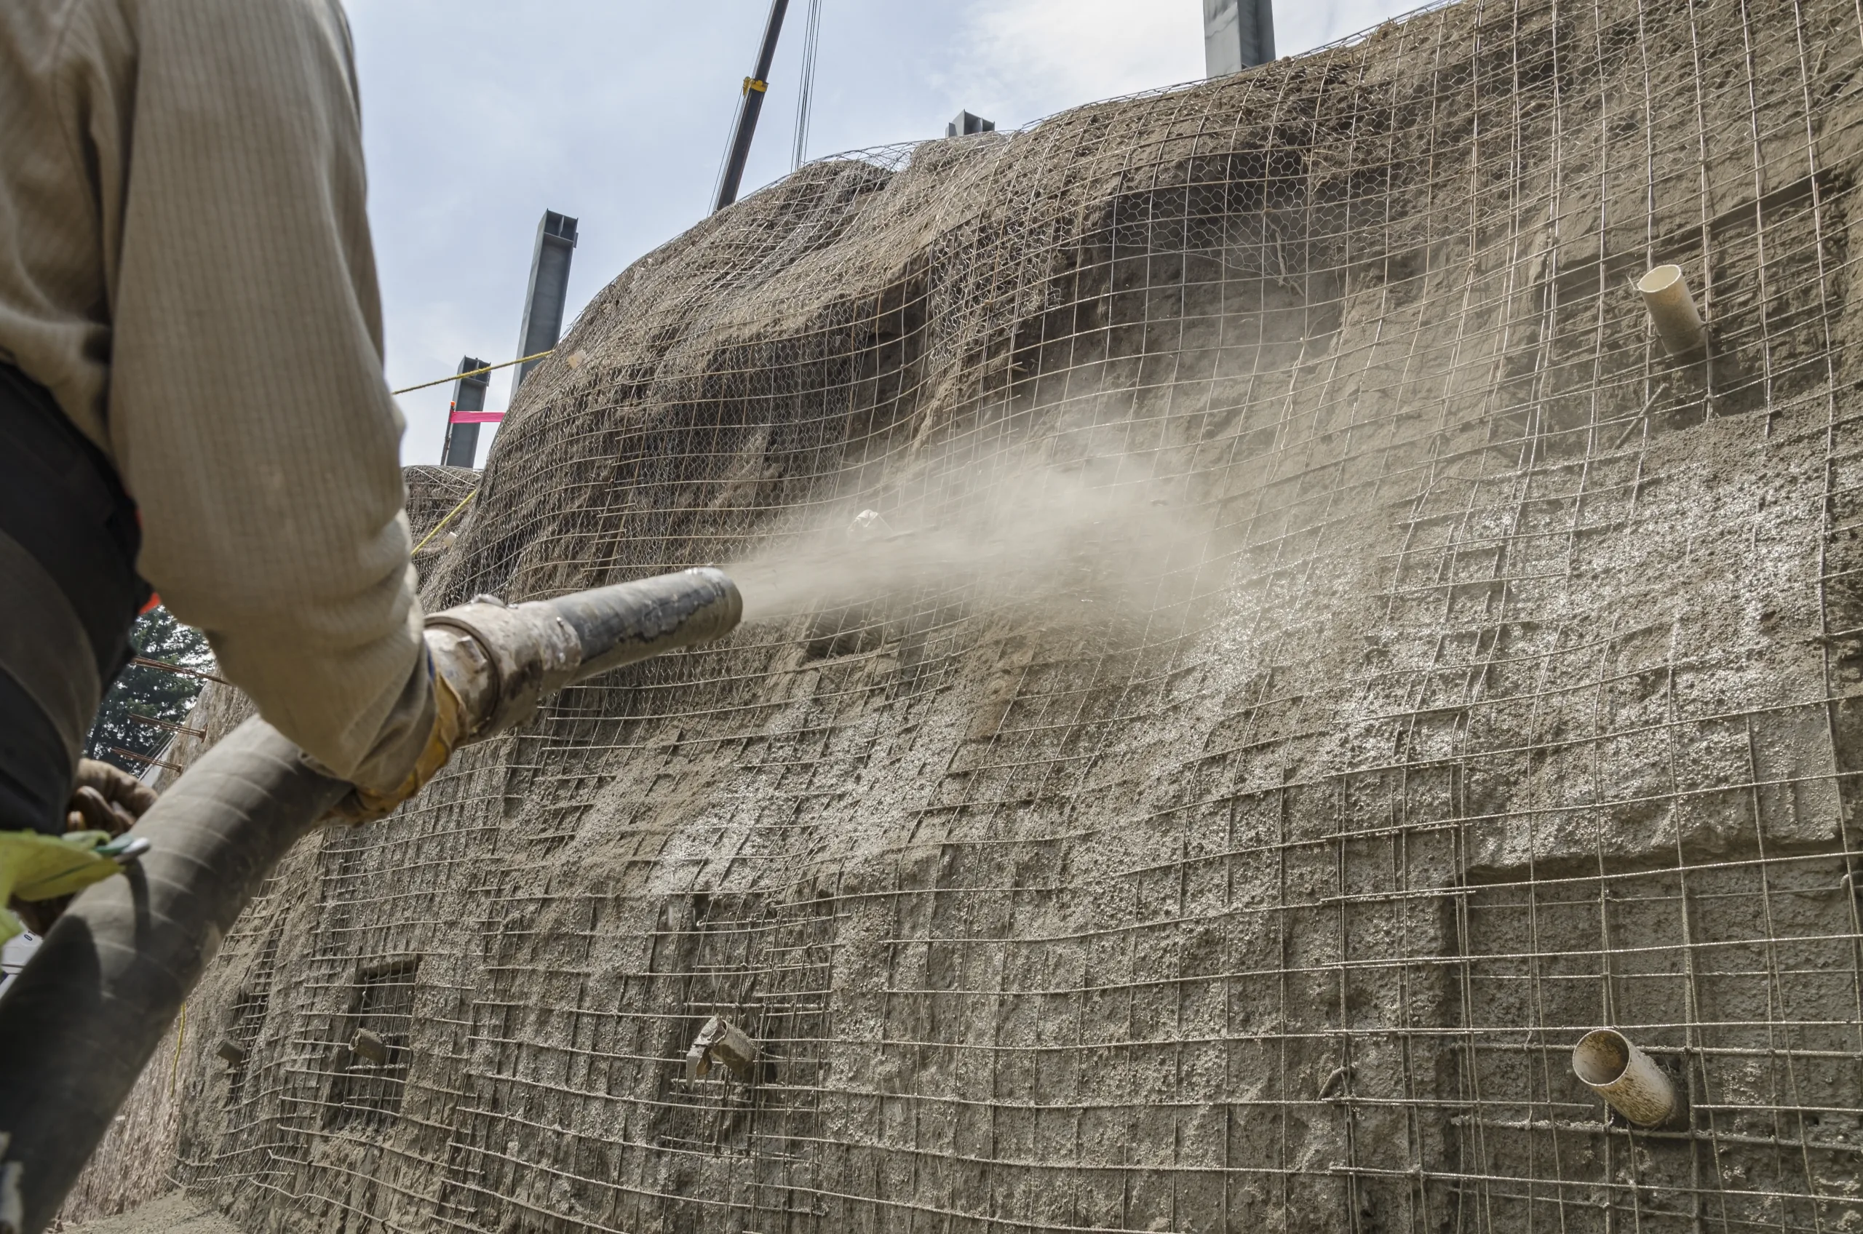
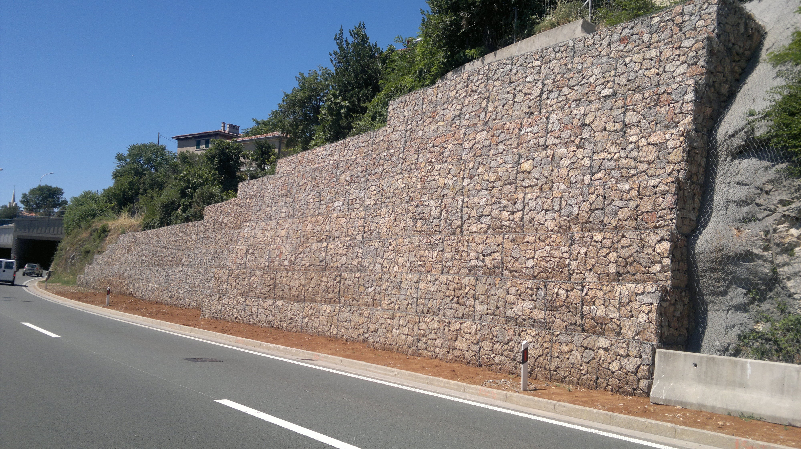

Slide 20
Smanjivanje rizika
Primjeri praćenja i ranog uzbunjivanja:
Švicarska LEWS (Landslide Early Warning System)
Više o tome na seminarima…

Slide 21
Literatura
Alcántara-Ayala, I. (2002). Geomorphology, natural hazards, vulnerability and prevention of natural disasters in developing countries. Geomorphology, 47(2–4), 107–124.
Highland, L.M. & Bobrowsky, P. (2008). The Landslide Handbook — A Guide to Understanding Landslides. USGS Circular 1325.
Fell, R., et al. (2008). Guidelines for landslide susceptibility, hazard and risk zoning for land use planning. Engineering Geology Volume 102, Issues 3–4

